Slide 1
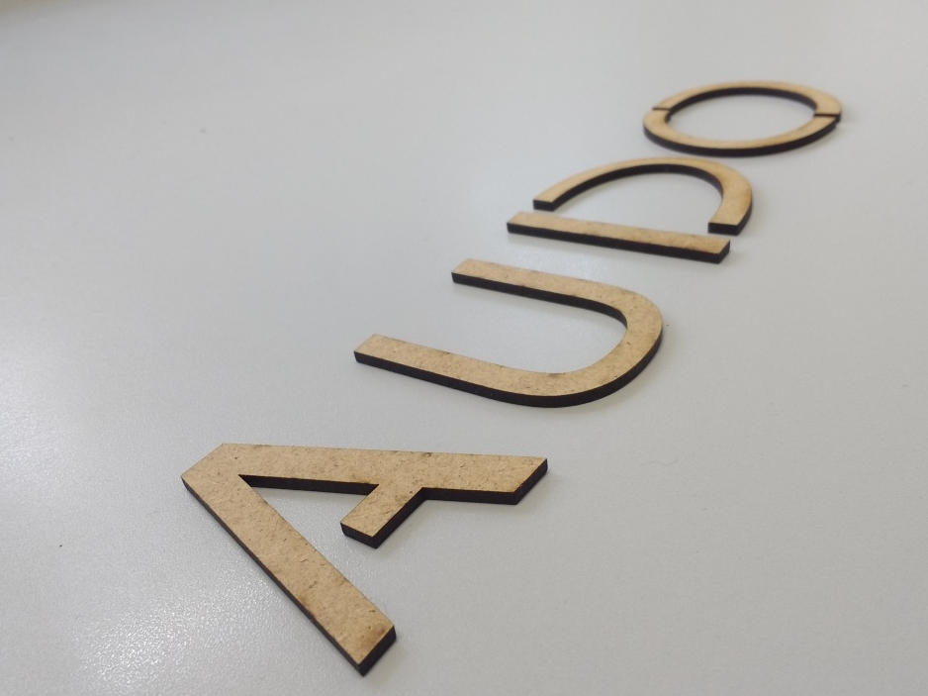
AUDO - Autonomous Unmanned Driving Object
Zwischenpräsentation
Nils Wittig, iST
Fabian Burger, iST
Ramona Volz, Wi-Etit
Maike Latsch, iST
Nikolas Ziegelmayer, etit

Slide 2
Gliederung
Organisation des Teams und Zeitplan
Regelungstechnik – bisheriges Vorgehen
Bildverarbeitung
Probleme und verworfene Ansätze
Ausblick und zweites Thema
Notes:
MIR EGAL WER DAS MACHT

Slide 3
Organisation des Teams und Zeitplan
Aufgabenverwaltung durch Trello
Softwareverwaltung mit GitHub
Arbeitsteilung nach individuellen Stärken zugeteilt durch Trello
Zeitplan:
Regelmäßige wöchentliche Gruppentreffen
Flexible Treffen zur Aufgabenbearbeitung
Meilensteine:
Wallfollower
Linienverfolgung bis Ende des Jahres
Notes:
RAMONA

Slide 4
Regelungstechnik – bisheriges Vorgehen
Einstieg: Einfacher Wallfollower
Erster Versuch: P-Regler – keine ausreichende Regelgüte erzielbar
Verbesserungsansatz: PD-Regler – nach Optimierung der Reglerparameter konnte gutes Regelverhalten auch in Kurven erzielt werden
Verbesserung des Regelverhaltens durch Einbeziehung der Odometriedaten – dadurch optimierte Geradeausfahrt
Genauigkeit der Odometriedaten für kurzfristige Nutzung ausreichend
Testfahrten mit Wänden aus Pappe, sowohl Kurven als auch Geradeausfahrt
Ansätze mit PID-Regler nicht weiter verfolgt
Fazit: Verbesserter PD-Regler möglicherweise ausreichend
→ Ansatz: Erzeugung virtueller „Wände“ aus Kameradaten
Notes:
NIKO

Slide 5
Bildverarbeitung
Erzeugen virteller „Wände“
Farbbild der Kinect empfangen
Birdeyeview erzeugen
Bild aufhellen
relevanten Bildausschnitt auswählen
Farbfilterung - Greyscale zu binary
probalistische Hough Transformation, erzeugt Linien
Auswahl der untersten Linie, verlängern
Publishen der „Wandkoordinaten”
Interpretieren dieser Koordinaten in der Wallfollow-Node
Notes:
FABIAN

Slide 6
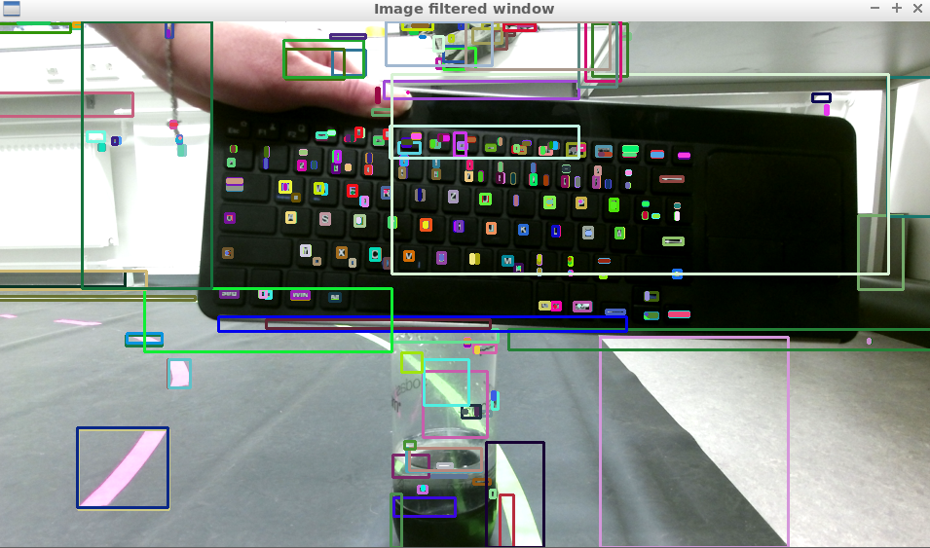
Probleme und verworfene Ansätze
Probleme
Unterschiede der Farbdarstellung zwischen Kinect- und Weitwinkelkamera
Unzuverlässiger Front-Ultraschallsensor mit falschen Werten (in akustisch ungedämpfter Umgebung)
Verworfene Ansätze
Bildfilterung und Edge Detection mit Canny
Contour Detection und malen des kleinsten umrandenden Rechtecks
Notes:
MAIKE

Slide 7
Ausblick und zweites Thema
Zweites Thema: Hinderniserkennung mit Spurwechsel
Abstandsmessung zur Erkennung eines Hindernisses
Stützung der Hinderniserkennung mittels Tiefenbild oder Farbkamera
Wechsel der Orientierungslinie zum Umfahren des Hindernisses
Notes:
MAIKE/RAMONA ???

